Slide 1
INOVA Sustentável: compras sustentáveis pela inovação e por uma economia verde e inclusiva
A abordagem do ciclo de vida nas contratações públicas sustentáveis
2º Seminário Internacional sobre Contratações Públicas Sustentáveis
Brasília, 28 de agosto de 2014
Notes:
O GVces trabalha no desenvolvimento de estratégias, políticas e ferramentas de gestão públicas e empresariais para a sustentabilidade, no âmbito local, nacional e internacional. Seus programas são orientados por quatro linhas de atuação: (i) formação; (ii) pesquisa e produção de conhecimento; (iii) articulação e intercâmbio; e (iv) mobilização e comunicação.
PROGRAMA CONSUMO SUSTENTÁVEL
Produzir ferramentas de gestão de compras e contratações institucionais
Orientar e formar gestores de compras
Fomentar o fornecimento de bens e serviços com critérios ambientais e sociais
PROGRAMA BRASILEIRO GHG PROTOCOL
A partir do método GHG Protocol, que propõe a realização de inventários de gases de efeito estufa (GEE), o Programa busca, desde 2008, estimular a cultura corporativa de inventário de emissões de GEE no Brasil.

Slide 2
CONTEÚDO
Nossa experiência: ciclo de vida e contratações sustentáveis | ‘Compras Sustentáveis & Grandes Eventos’ (PNUMA, MMA, GVces)
Inova Sustentável: estudos de pegada de carbono
Base conceitual
Aplicação do método

Slide 3
Nossa experiência: GVces Compras Sustentáveis & Grandes Eventos (PNUMA, MMA, GVces)
Objetivo: sensibilizar compradores públicos e empresariais a fim de influenciar o setor produtivo, via demanda de compras, a ofertar produtos com atributos de sustentabilidade para grandes eventos e contratações cotidianas.
7 estudos técnicos de pegada de carbono: camiseta, panfleto, sacola, mesa, desinfetante, refeição, partida de futebol
Notes:
PPCS: O Plano de Ação para Produção e Consumo Sustentáveis (PPCS), lançado em 23 de novembro de 2011, é o documento "vertebrador" das ações de governo, do setor produtivo e da sociedade que direcionam o Brasil para padrões mais sustentáveis de produção e consumo.
O Plano articula as principais políticas ambientais e de desenvolvimento do País, em especial as Políticas Nacionais de Mudança do Clima e de Resíduos Sólidos e o plano Brasil Maior, auxiliando no alcance de suas metas por meio de práticas produtivas sustentáveis e da adesão do consumidor a este movimento.
Impactos ambientais negativos, que deverão justificar a contratação sustentável. Assim, buscou-se demonstrar aqui, por meio de estudos técnicos, como a aplicação do método de mensuração das emissões de gases do efeito estufa para produtos pode, de fato, orientar essa decisão não somente para compras de grandes eventos, mas como sendo uma ferramenta replicável em compras institucionais cotidianas.
Abordagem multi-setorial, buscando contemplar ao máximo, instituições governamentais, setor privado, federações e empresas, sociedade civil, academia e o público em geral.
Sensibilização do consumidor para adoção de comportamentos mais sustentáveis, não apenas durante a Copa.
Incentivo à adoção das compras sustentáveis por compradores públicos e empresariais.
Incentivo ao setor produtivo para ofertar produtos mais sustentáveis para a Copa.
Consonância, principalmente, com as políticas nacionais sobre resíduos sólidos, mudanças climáticas e lei complementar 123/ 2006 e plano de ação de produção e consumo sustentáveis.
A clareza em compreender que uma escolha de compra ou contratação invocará consequências ambientais negativas provoca dúvidas sobre o que é uma compra sustentável, ou ainda, um produto sustentável. A fim de buscar caminhos e respostas, cientistas apontam a necessidade de se fazer uma comparação dos impactos ambientais dos produtos por meio da análise de seus ciclos de vida. Surge, então, a ferramenta de avaliação de ciclo de vida (ACV) (Life Cycle Assessment), que procura identificar todos os potenciais impactos ambientais advindos das atividades humanas nesse ciclo, que passa pela obtenção da matéria-prima à disposição final. Com essas informações em mãos, espera-se que sejam tomadas decisões para melhoria do desempenho ambiental do produto, ou seja, para que o tomador de decisão observe critérios ambientais de sustentabilidade antes de fazer sua escolha de compras a fim de reduzir os impactos.
A proposta central da metodologia é quantificar os impactos relacionados a uma categoria de impacto ambiental no ciclo de vida dos produtos: a de Mudanças Climáticas, resultante das emissões antrópicas de gases de efeito estufa, que é contabilizada para produtos por meio da ‘Pegada de Carbono’ (carbon footprint), medida que quantifica as emissões diretas e indiretas associadas a todas as atividades do ciclo de vida. Esse recorte parte de uma decisão estratégica e política, diante das duas grandes normas federais que foram publicadas entre 2009 e 2010, a Política Nacional sobre Mudança do Clima e a Política Nacional de Resíduos Sólidos.
O método utiliza o termo produto para referir-se a bens ou serviços.

Slide 4
Compras Sustentáveis pela Inovação e por uma Economia Verde e Inclusiva | ‘Inova Sustentável’
(ICLEI, Embaixada Britânica, MP, MDIC)
:: Objetivo dos estudos técnicos de pegada de carbono:
Apoiar a implementação do Plano de Gestão de Logística Sustentável do MDIC por meio de estudos técnicos sobre produtos (bens e serviços) com recomendações de atributos de sustentabilidade, que favoreçam o uso racional e responsável dos recursos públicos e naturais.
Notes:
Consumo sustentável > produção sustentável

Slide 5
INICIATIVA: ‘Inova Sustentável’
BASE CONCEITUAL
:: Contexto: atividades degradantes e impactos negativos por demandas de consumo (compras e contratações)
:: Tomadas de decisão são instrumento-chave para o alcance de melhorias. Para isso é fundamental buscar:
Olhar sistêmico que permita compreender o ciclo de vida;
Subsídios que permitam balancear as externalidades negativas e os impactos positivos;
Compartilhar responsabilidades por riscos e danos.
Notes:
Consumo sustentável > produção sustetnável

Slide 6
INICIATIVA: ‘Inova Sustentável’
BASE CONCEITUAL
Potenciais impactos ambientais negativos do ciclo de vida
(DO BERÇO AO TÚMULO)
Visão e análise qualitativa
Análise quantitativa
Avaliação do Ciclo de Vida (ACV)
Notes:
Consumo sustentável > produção sustentável
recorte em mudanças climáticas
DO BERÇO AO
TÚMULO:
A avaliação sistêmica, abrangendo todas as atividades potencialmente impactantes ao meio ambiente

Slide 7
INICIATIVA: ‘Inova Sustentável’
BASE CONCEITUAL: AVALIAÇÃO DO CICLO DE VIDA (ACV)
Técnica para avaliar o desempenho ambiental de um produto ao longo de seu ciclo de vida, feita por meio da identificação das atividades humanas ocorridas e pela avaliação dos impactos ambientais potencialmente associados a essas atividades.
ACV (completa):
considera todas as categorias de impacto ambiental (ex: toxicidade, eutrofização, mudanças climáticas, ocupação do solo...)
ACV com recorte específico em alguma(s) categoria(s)
(ex: mudanças climáticas)
SILVA, G. A. da; KULAY, L. A. Avaliação do ciclo de vida. In: JÚNIOR, A. V.; DERMAJOROVIC, J. (orgs.). Modelos e Ferramentas de Gestão Ambiental: desafios e perspectivas para as organizações. São Paulo: SENAC, 2006. P. 313 – 335); GOEDKOOP, M.; et al. ReCiPe 2008: A life cycle impact assessment method which comprises harmonised category indicators at the midpoint and the endpoint level. Primeira Edição (1.08) Report I: Characterisation. Holanda: 2013.
Notes:
Categoria de impacto ambiental: classe que representa as questões ambientais relevantes às quais os resultados do estudo podem ser associados
Motivações/ Justificativas para os diferentes públicos

Slide 8
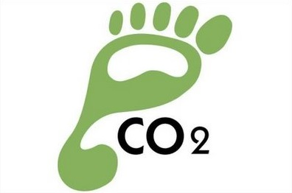
INICIATIVA: ‘Inova Sustentável’
BASE CONCEITUAL: Pegada de Carbono (mudanças climáticas)
Cálculo das emissões e remoções de gases de efeito estufa (GEE) de um produto
Indicador único: dióxido de carbono equivalente (CO₂eq)
Quantificação permite identificar pontos críticos e possibilidades de melhorias de processos a fim de reduzir os impactos ambientais resultantes das emissões de GEE

Slide 9
INICIATIVA: ‘Inova Sustentável’
BASE CONCEITUAL: Pegada de Carbono
Cor | Etapa | Alguns processos considerados
 | Obtenção de materiais e pré-processamento (da extração de recursos naturais até a entrada na planta de produção) | Extração Cultivo de árvores ou grãos
 | Produção (da entrada na planta de produção até a saída, como produto final) | Montagem Preparação para distribuição
 | Distribuição e armazenamento (da saída dos portões da fábrica até a aquisição pelo consumidor) | Aquecimento ou refrigeração Transporte de entrega
 | Uso (da aquisição pelo consumidor ao descarte para transporte até um local de tratamento/ disposição de resíduos) | Uso Reparo e manutenção
 | Fim de vida (do descarte ao retorno à natureza – decomposição, incineração, reciclagem) | Coleta Tratamento Incineração ou aterro

Slide 10
INICIATIVA: ‘Inova Sustentável’
BASE CONCEITUAL: Pegada de Carbono
:: Limitações:
É indicador único: mudanças climáticas x visão sistêmica
Não considera outros impactos relevantes, como os sociais
Falta de um banco de dados regionalizado sobre insumos e tecnologias

Slide 11
INICIATIVA: ‘Inova Sustentável’
Aplicação do método: estudos Pegada de Carbono
I. Seleção de Produtos
II. Aplicação do método GHG Protocol para produtos
V. Discussão e análise qualitativa (outras categorias de impacto)
III. Pegada C
VI. Recomendações
IV. Análise dos dados
Abordagem do ciclo de vida com recorte na categoria de mudanças climáticas

Slide 12
I. Seleção de Produtos
Estudo 1: Sistema de Impressão (prestação de serviço)
Função do produto | Produto (bem ou serviço) | Características e fronteiras do produto
Prover serviço de impressão de documentos em escritório pelo período de 24 meses | Sistema de impressão | 230 impressoras de 4 modelos , 2.190 toners, com capacidade para atender 1 milhão de impressões/ cópias por mês, em preto e branco ou colorido, incluindo manutenção do maquinário e fornecimento de insumos.

Slide 13
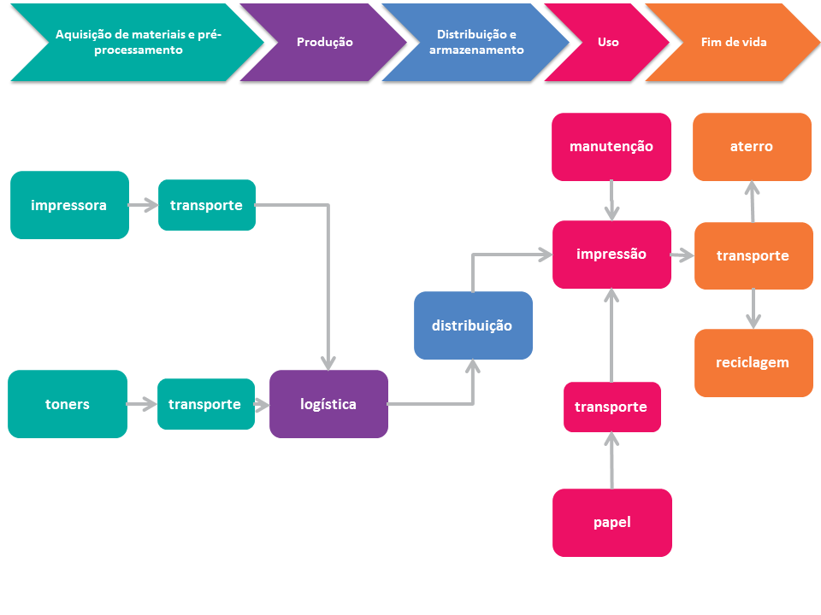
II. Aplicação do método GHG Protocol (Sistema de Impressão)

Slide 14
III. Pegada C e IV. Análise de Dados (Sistema de Impressão)

Slide 15
I. Seleção de Produtos
Estudo 2: Impresso X Digital (comparativo)
Função do produto | Produto (bem ou serviço) | Características e fronteiras do produto
Transmitir informações no âmbito institucional para os servidores | 1 documento impresso | Folha de papel, tipo sulfite, branco, A4, gramatura 75 g/m², 297 mm por 210 mm, impresso frente e verso em máquina a laser.
 | 1 documento digital | Documento de duas páginas

Slide 16
I. Seleção de Produtos
Estudo 2: Impresso X Digital (comparativo)
Após elaboração, com toda infraestrutura disponível, o usuário pode escolher o meio para leitura: impresso ou digital
Cenário 1: leitura no papel com computador e monitor ligados
Cenário 2: leitura no papel com computador ligado e monitor desligado
Impresso
Cenário 3: leitura no papel com computador e monitor desligados
Digital
Leitura na tela do computador

Slide 17
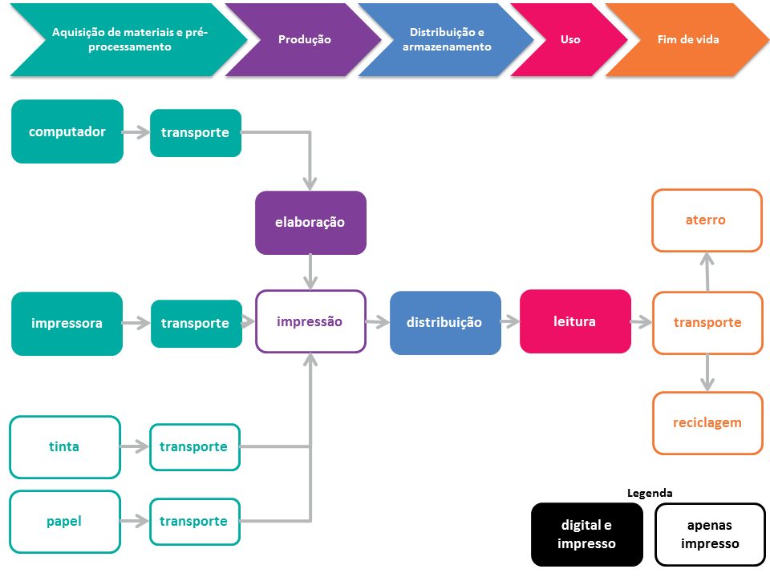
II. Aplicação do método GHG Protocol (Impresso X Digital)

Slide 18
III. Pegada C e IV. Análise de Dados (Impresso X Digital)

Slide 19
INICIATIVA: ‘Inova Sustentável’
CONCLUSÕES
Pegada de Carbono: é um diagnóstico sobre os pontos críticos do ponto de vista de emissões.
Pegada de Carbono analisa apenas uma categoria de impacto ambiental; é importante fomentar a elaboração de estudos de ACV completo.
Trazer uma abordagem sistêmica à decisão de compra, que permita a consideração das externalidades e, portanto, do ‘melhor’ preço.

Slide 20
Muito obrigado!
Gabriela Alem Appugliese | Pesquisadora | Programa Consumo Sustentável
gabriela.alem@fgv.br
Ricardo Dinato | Pesquisador | Programa Sustentabilidade Global
ricardo.dinato@fgv.br

